Slide 1
La gouvernance territoriale des politiques sanitaires
IDEHATE – formation du 5 février 2021
Benjamin Ferras
Enseignant à Sciences-Po Paris et à l’en3s, chercheur et auteur
Haut fonctionnaire au sein des ministères sociaux
Membre du HCFiPS

Slide 2
Introduction
Un plaisir en des temps contrastés et difficiles…
« Il vaut mieux penser le changement que changer le pansement »
Francis Blanche
« L'homme sage apprend de ses erreurs, l'homme plus sage apprend des erreurs des autres. »
Confucius

Slide 3
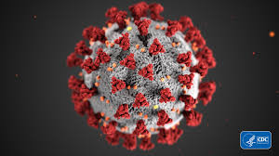
Introduction
?
L’espoir est-il possible?

Slide 4
Introduction
Oui, nous pouvons!...
Si…
Ou pas?…

Slide 5
Un peu d’humour noir…

Slide 6
Santé et territoire, quelle relation?

Slide 7
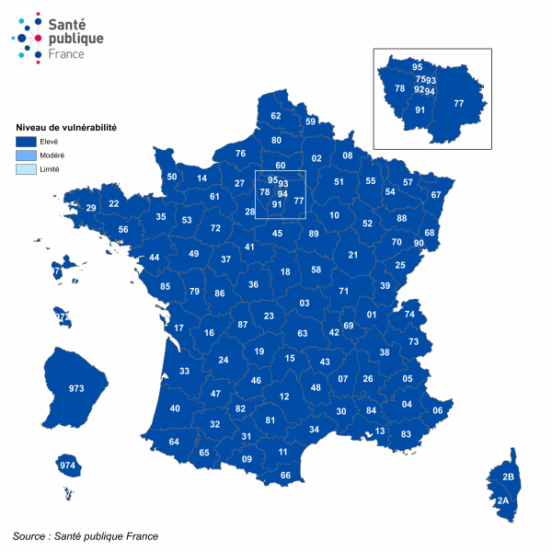
Une spécificité territoriale de la santé?
Niveau de vulnérabilité COVID 19 par département et évolution, France, au 15 janvier 2021
Données 15 janvier 2019

Slide 8
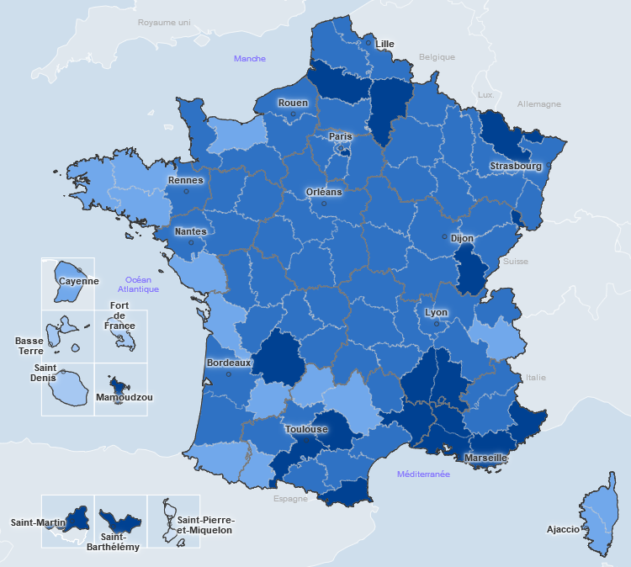
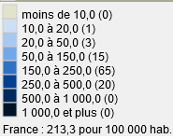
Une spécificité territoriale de la santé?
Taux d'incidence - Semaine glissante (pour 100 000 hab.) COVID 19 par département et évolution, France, du 26 janvier au 1er février 2021
Santé publique France et GEODES, extraction 4 février 2021

Slide 9
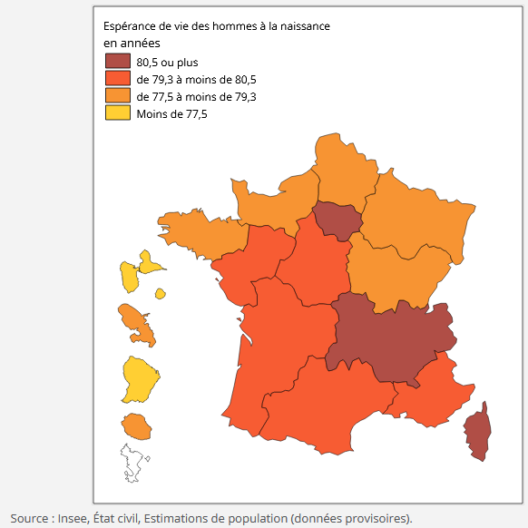
Une spécificité territoriale de la santé?
Données 2019

Slide 10
Une spécificité territoriale de la santé?
Données 2016, assurance maladie, extraction au 4 février 2021

Slide 11
Une spécificité territoriale de la santé? Inégalités sociales, inégalités territoriales

Slide 12
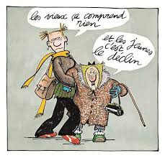
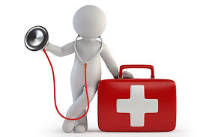
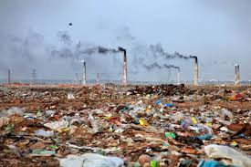
Une spécificité territoriale, sociale, démographique?
Des déterminants divers et non univoques…
?

Slide 13
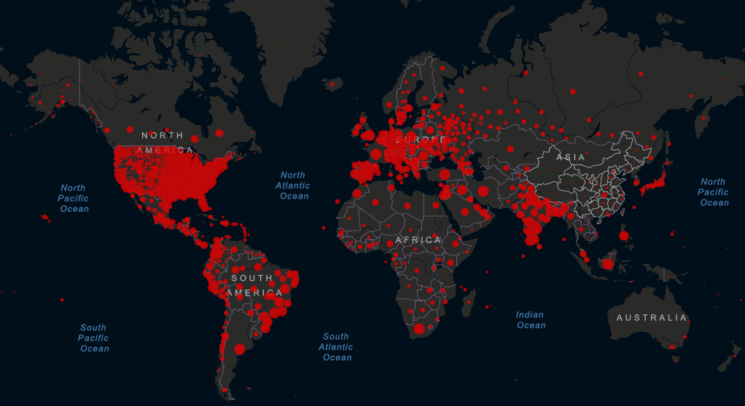
Une spécificité territoriale, sociale, démographique?
Données John Hopkins, extraction au 4 février 2021

Slide 14
Agir dans les territoires pour la santé?

Slide 15
Une action incontournable
Une inspiration nécessaire « Nous sommes un territoire, nous ne pouvons attendre »?
Une inspiration musicale « Demain (ce n’est pas si) loin »?
Une demande sociale… des « déserts médicaux »… difficiles à définir et qui peuvent constituer parfois dans leur préconception un « bon » signe (ou pas trop mauvais)…
Voir Noémie Vergier et Hélène Chaput (DREES), en collaboration avec Ingrid Lefebvre-Hoang (DREES), 2017, « Déserts médicaux : comment les définir ? Comment les mesurer ? », Les Dossiers de la Drees n° 17, Mai
https://drees.solidarites-sante.gouv.fr/etudes-et-statistiques/publications/les-dossiers-de-la-drees/article/deserts-medicaux-comment-les-definir-comment-les-mesurer

Slide 16
Des configurations différentes en Europe

Slide 17
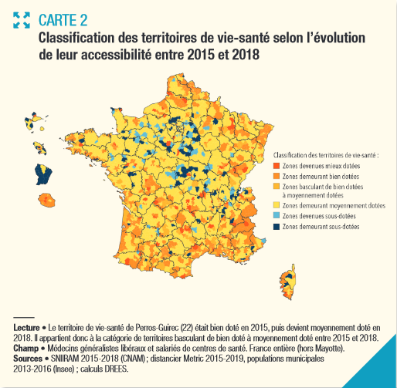
Des déserts médicaux?
Données 2018, https://drees.solidarites-sante.gouv.fr/IMG/pdf/er1144.pdf

Slide 18
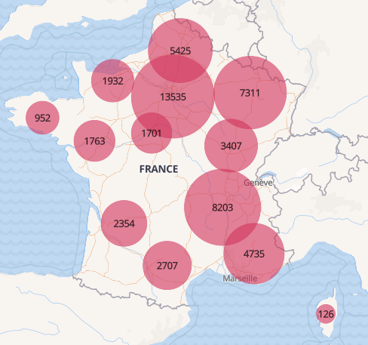
Une action incontournable ?
Décès à l’hôpital liés au COVID 19, à jour au 3 février 2021
Santé publique France, données au 3 février 2021 avec 54 570 décès à l’hôpital pour 77 5965 décès COVID en cumul

Slide 19
Comment et peut-on agir?
La politique territoriale de santé est le lieu de contradictions ou de difficultés à concilier des tendances contraires…
Une autonomie des collectivités érigée en principe, principe qui est d’une portée relative et souvent incertaine, mais qui demeure structurant sur certains volets (innovations..)
Un système de santé qui est difficilement, voire pas pilotable?
Sécurité sociale / État / Autres collectivités publiques
Public / privé
Libéral / administré
Ville / hôpital
Sanitaire / médico social
L’offre crée la demande
La dépense correspond à des revenus
Un pays particulièrement particulier? « Comment voulez-vous gouverner un pays où il existe 246 variétés de fromage ? » Charles de Gaulle?

Slide 20
Une action résiduelle et périphérique?
Dans les comptes de la santé (2019 / édition 2020), les interventions territoriales ne sont identifiées qu’au titre de « la prévention institutionnelle (1,8 %) [qui] correspond aux actions de prévention organisées ou financées par des fonds ou des programmes nationaux ou départementaux : campagnes de promotion de la vaccination, financement des centres de dépistages, action d’éducation à la santé sexuelle, etc. »
De fait, la prise en compte des territoires pour l’action en santé relève non d’une volonté d’une politique territoriale mais au mieux d’une politique territorialisée, au risque du tropisme central, ce qui n’est pas sans poser difficulté au regard des différentes entités décisionnaires en matière sanitaire ou médico sociale… avec une préoccupation démocratique et d’association qui est omniprésente
Une gouvernance impossible? Improbable?
Un effort de pilotage régional côté État et AMO, SNS et SRS
Ministère de la santé
Caisse nationale – assurance maladie + UNCAM
Ordres professionnels – échelon national
Organisations nationales de libéraux et d’établissements
Organisations nationales représentant les collectivités
HAS, HCSP…
CRSA…
CNSA
Complémentaires
Agences régionales de santé
Caisses locales – assurance maladie
Ordres professionnels – échelon local
Échelons locaux des organisations nationales
Région
Département
EPCI
Communes

Slide 21
Comment pilote-t’on? Comment intervient-on?
Les établissements sanitaires et médico sociaux: autorisation, planification, tarification… une intervention forte pour les établissements sanitaires, une intervention incontournable pour les établissements médico sociaux
Les professionnels de santé: (numerus clausus), autorisation, conventionnement, engagements et intéressement…
Quels financements territoriaux? Faibles, application de critères nationaux sans intervention locale… sauf sur des champs résiduels
Fonds d’intervention régionale (FIR) des ARS… avec un fléchage partiel
Aides nationales à l’investissement local (CNSA, cf. financement des CDA)
Soutiens nationaux à des initiatives locales – action sociale et CNSA
Rôles des départements sur certains champs – évaluation GIR, PMI…
Hors prévention et médico social, la mise en place d’actions / de structures territoriales en matière de santé nécessite une combinaison de facteurs et de fédérer les volontés des représentants de l’État, de l’assurance maladie, des professionnels de santé / des établissements… et des collectivités
Des cadres ad hoc… définis par des conventions et encadrés par les lois et règlements… qui recherchent une territorialisation compatible avec le cadre général, l’évolution des modes de rémunération et les grands objectifs du système de santé (« virage ambulatoire »)

Slide 22
Quels leviers?
Les aides à l’installation et l’encadrement des dépassements d’honoraires avec un cadre conventionnel, une négociation éventuelle par les ARS, une régulation par l’AMO et une intervention subsidiaire possible des collectivités
Les communautés professionnelles territoriales de santé (CPTS)
Rôle de coordonner les professionnels d’un même territoire qui souhaitent s’organiser – à leur initiative – autour d’un projet de santé pour répondre à des problématiques communes : organisation des soins non programmés, coordination ville-hôpital, attractivité médicale du territoire, coopération entre médecins et infirmiers pour le maintien à domicile…
Contrairement aux MSP, pas de nécessité de regroupement géographique
Financement ARS via crédits Fir sur la base d’un contrat d’objectifs
200 en 2020, objectif de 1 000 en 2022
Le développement de la coordination des soins constitue un axe majeur du plan « #Masanté2022 ». Lors de la présentation de la stratégie de santé 2018-2022, le président de la République a fixé un objectif ambitieux : la fin de l’exercice isolé. Schématiquement, l’objectif est de promouvoir l’exercice en groupe des médecins pour garantir l’accès aux soins des patients ; disposer d’une prise en charge plus coordonnée et intégrée ; permettre aux professionnels de se centrer sur leurs activités médicales (mutualisation des autres fonctions), assurant ainsi donc d’assurer une offre médicale accessible, régulière et de qualité. Aussi, l’assurance maladie a-t-elle lancé une négociation conventionnelle avec les représentants des professionnels au début de l’année 2019 afin de : définir la notion d’exercice coordonné ; moduler la rémunération des professionnels de santé pour les inciter à abandonner l’exercice isolé, en rejoignant des communautés professionnelles territoriales de santé (CPTS) ; contribuer au développement du métier d’assistant médical.
Échec des dernières négociations conventionnelles
Exemples: https://solidarites-sante.gouv.fr/systeme-de-sante-et-medico-social/acces-territorial-aux-soins/article/communautes-professionnelles-territoriales-de-sante-se-mobiliser-pour-organiser et https://solidarites-sante.gouv.fr/IMG/pdf/fiche_12.pdf et https://www.ars.sante.fr/les-communautes-professionnelles-territoriales-de-sante

Slide 23
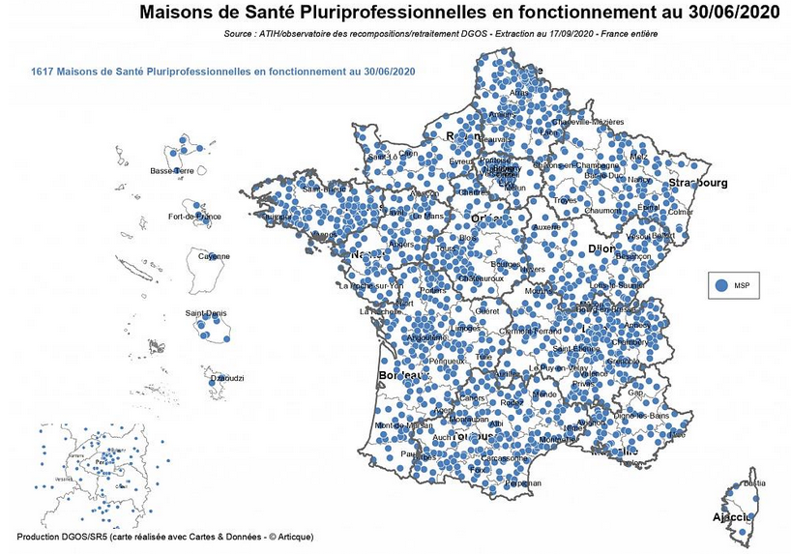
Quels leviers?
Les maisons de santé pluri professionnelles (MSP)
Créées par la LFSS 2008 des structures pluri professionnelles dotées de la personnalité morale et constituées entre professionnels médicaux, auxiliaires médicaux ou pharmaciens.
Les professionnels de santé exerçant en leur sein (essentiellement des professionnels libéraux) doivent élaborer un projet de santé attestant de leur exercice coordonné. Les maisons de santé sont appelées à conclure avec l’agence régionale de santé un contrat pluriannuel d’objectifs et de moyens préalablement à tout versement d’une aide financière par l’agence. En juillet 2020, 1617 maisons actives et 451 en projets
Négociation en cours : Mi-janvier, 1 168 MSP étaient signataires de l’ACI des MSP. Entre 2017 et aujourd’hui, le nombre d’adhésions de MSP à cet accord a enregistré une hausse de 120 % et cette dynamique est constatée dans l’ensemble des régions. Au total, quatre millions de patients ont ainsi été pris en charge et près de 56 M€ ont été versés aux MSP en 2019 au titre de la rémunération forfaitaire. En moyenne, une maison de santé perçoit 61 000 €, mais le montant peut s’élever jusqu’à 71 000 € en année pleine, notamment lorsqu’une MSP est installée depuis plusieurs années. Les équipes sont majoritairement constituées de médecins généralistes et de professions paramédicales, précise le bilan. Plusieurs pistes de travail sont au programme. 1/Intégration d’une nouvelle mission telle que la valorisation de la participation des MSP aux crises sanitaires graves en lien avec la mission des CPTS (PSI n° 1248). 2/Renforcer les incitations à la mise en place de plages de soins non programmés au sein des maisons de santé. 3/Valoriser le déploiement des assistants médicaux. 4/Développer l’exercice des infirmiers de pratique avancée via des forfaits d’aide au démarrage de l’activité exclusive. Les partenaires sont convenus de se retrouver mi-février.
Et le reste? Taxes of course! Impacts des dispositifs ZFU et ZRR avec des soutiens supplémentaires… mais des dispositifs qui n’ont pas été créés pour cela!
DGOS, juin 2020

Slide 24
Que faire?
Un cadre rénové – gestion COVID, nouvelles approches, revalorisations et acteurs, grand âge.. Vers de nouveaux investissements? Soutiens?
Une coopération contrainte?
Une émulation évidente?
Une mise en concurrence nécessaire et inévitable?
Une clarification souhaitable?
Sortir des faux semblants… une spécificité française… et acter la dimension nationale du cadre et le pilotage nécessaire à ce titre… tout en laissant de l’autonomie à l’échelon local…
Ni résilience, ni résignation… ni volontarisme déplacé ni fatalisme hors de propos, agor ensemble et conjointement pour le bien commun?…
Ce n'est pas parce que les choses sont difficiles que nous n'osons pas, mais parce que nous n'osons pas qu'elles sont difficiles.
Sénèque
Savoir se contenter de ce que l'on a : c'est être riche.
Lao Tseu

